Slide 1
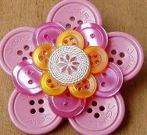
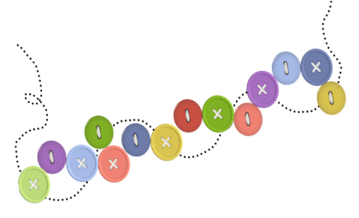
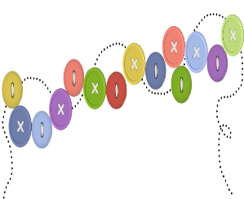
ГБОУ Школа №463 структурное подразделение «Любознайка»
«Госпожа пуговица»
Воспитатель: НЕМЦОВА В.В.
Москва

Slide 2
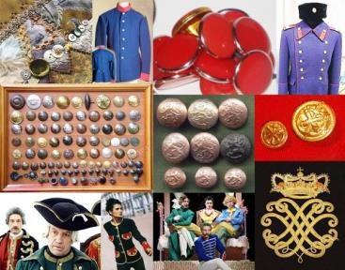
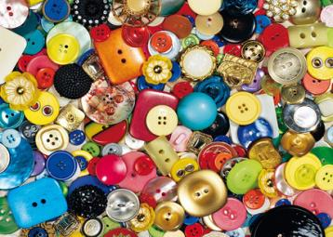
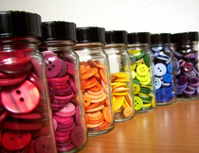
«Вы можете стать кем угодно, и никто не заметит этого.
Но если у вас отсутствует пуговица,
каждый обратит на это внимание»

Slide 3
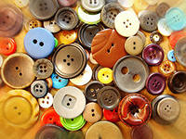
Актуальность
Мы живем во время стремительных скоростей и высоких технологий. С каждым годом увеличивается количество технических новинок, поражающих своими возможностями. Мир предметов, и без того огромный, пополняется и расширяется. Все это отражается на нашей повседневной жизни – мы уже не обращаем внимания на предметы, которыми пользуемся изо дня в день. А жаль, ведь некоторые из них, порой даже самые обычные, таят в себе много интересного.

Slide 4
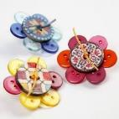
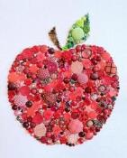
Тип проекта: творческо – исследовательский.
Продолжительность - краткосрочный (1 месяц)
предмет исследования - пуговицы
УЧАСТНИКИ ПРОЕКТА: дети
родители воспитанников
воспитатели группы

Slide 5
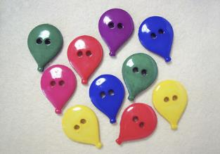
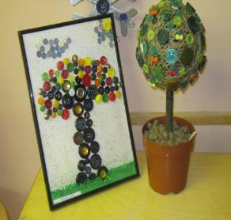
Формирование у детей естественно-научных представлений о предметах окружающего мира, расширение кругозора посредством познавательно- исследовательской деятельности.
Цель проекта:

Slide 6
Задачи проекта:
Обогатить представления детей о роли пуговиц в жизни человека, о многообразии пуговиц;
Поддержать стремление дошкольников в обследовании предметов для выявления их особенностей, свойств, качеств через деятельность экспериментирования;
Развивать познавательную активность, творческие способности, воображение, фантазию, коммуникативные навыки.

Slide 7
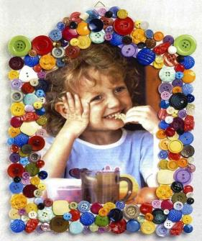
Развивать мелкую моторику рук;
Познакомить с различными способами пришивания пуговиц;
Заинтересовать и увлечь детей идеей коллекционирования;
Привлечь родителей и детей к совместному продуктивному творчеству.

Slide 8
Предполагаемые результаты
реализации проекта:
Выставка творческих работ «Госпожа Пуговица»
повышение уровня познавательных процессов и мелкой моторики рук;
улучшение работы по взаимодействию с родителями
создание «Наша коллекция пуговиц» в группе

Slide 9
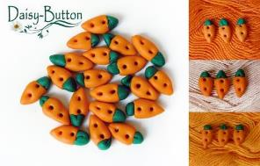
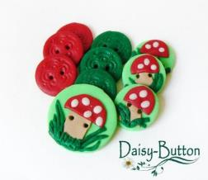
Этапы реализации проекта:
Подготовительный
Основной
Заключительный

Slide 10
1.Подготовительный этап Формы и методы работы с детьми.
Подбор иллюстративного, художественного материала;
составление конспектов тематических занятий по теме проекта;
обсуждение темы проекта с детьми;
определение уровня сформированности знаний у детей о пуговицах; представлений о понятиях: «коллекция», «коллекционер»;

Slide 11
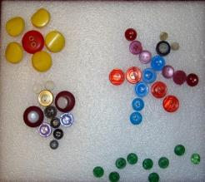
Формы и методы работы с родителями:
Беседы с родителями о важности данной проблемы.
Привлечение родителей к пополнению групповой коллекции новыми экспонатами.
Выставка поделок, выполненных совместно с родителями.

Slide 12
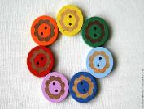
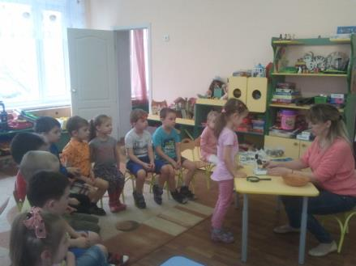
2. Основной этап
Экспериментально-исследовательская
деятельность
рассматривание пуговиц под лупой;
знакомство с качествами и свойствами материалов, из которых сделаны пуговицы;
наблюдения;
обследование пуговиц;
опыты.

Slide 13
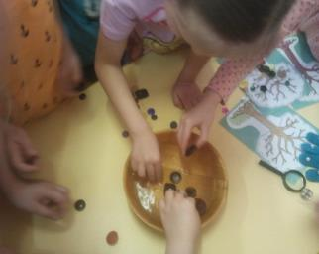
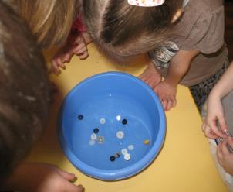
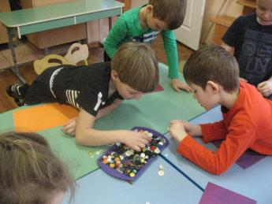

Slide 14
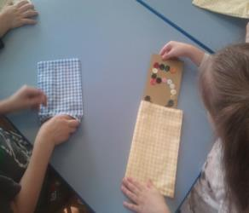
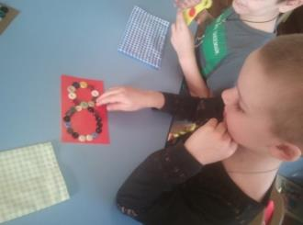
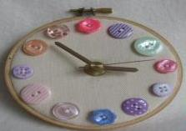
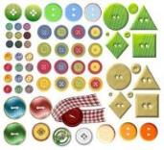
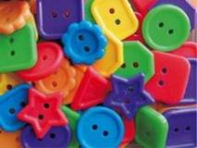
Математика
Сравнение по размеру (больше или меньше, счет, выкладывание геометрических фигур (круг, квадрат, треугольник, ромб, сравнение по количеству и т. д.

Slide 15
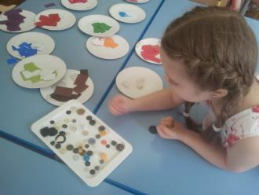
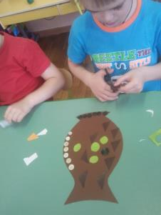
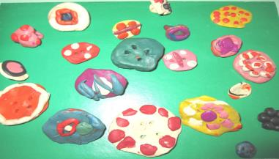
Художественное творчество
Лепка и аппликация

Slide 16
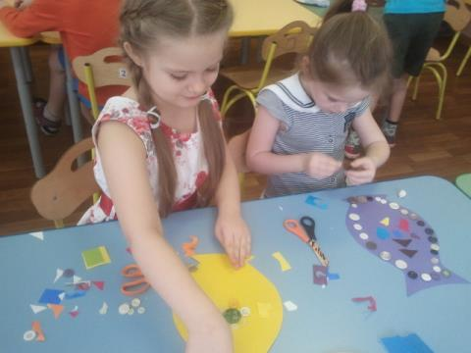
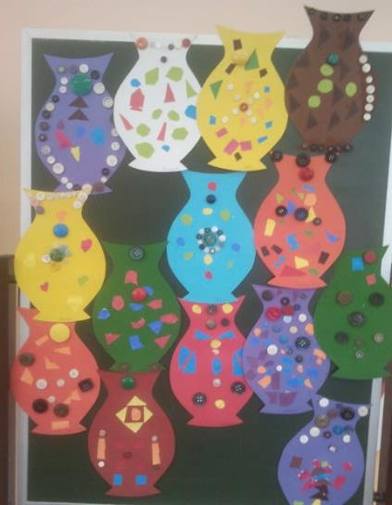
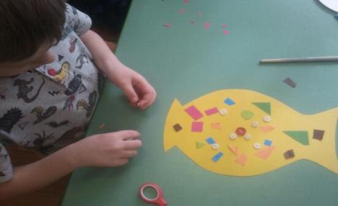

Slide 17
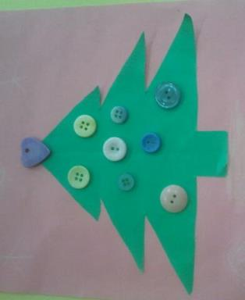
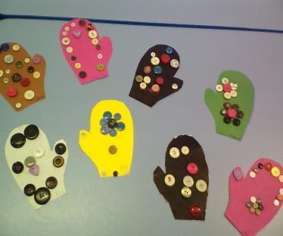
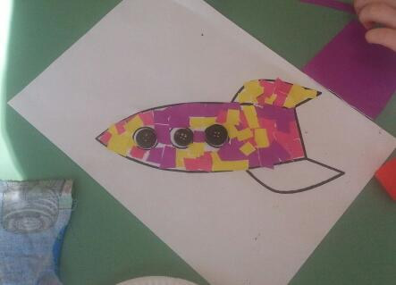

Slide 18
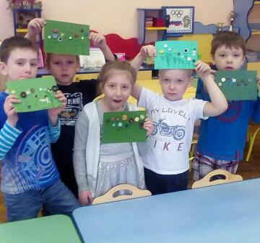
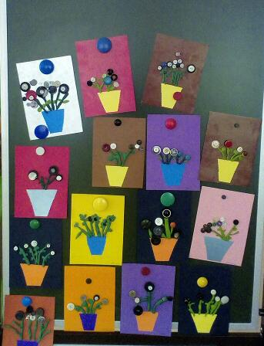
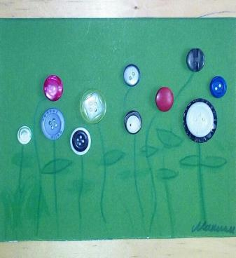

Slide 19
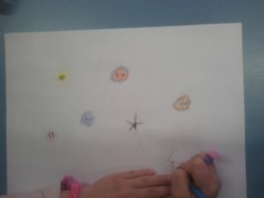
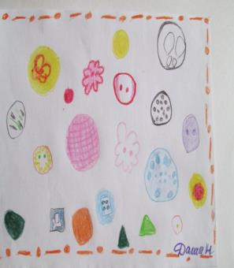
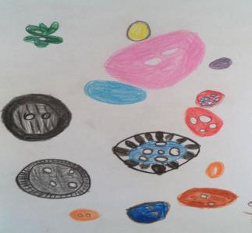
Художественное творчество Рисование на тему: «Такая разная пуговка»

Slide 20
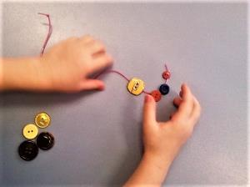
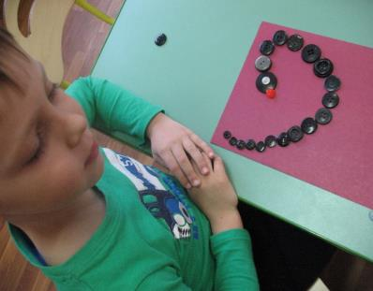
Конструирование Выкладывание из пуговиц мозаичных изображений.

Slide 21
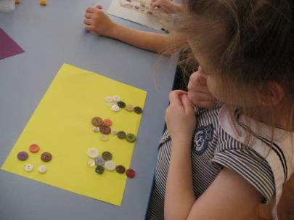
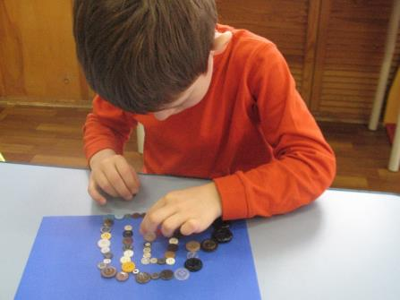
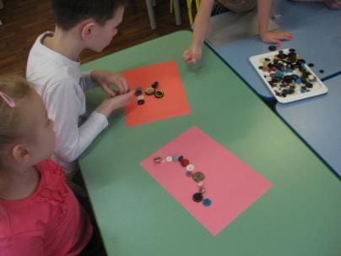
Пуговицы являются доступным материалом для развития мелкой моторики рук.

Slide 22
Просмотр презентаций: «История маленькой пуговки», «Пуговица, пуговица».

Slide 23
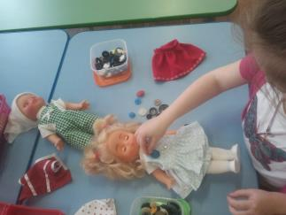
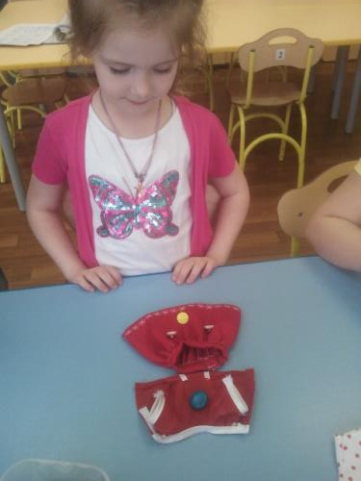
Сюжетно-ролевая игра «Мы дизайнеры»

Slide 24
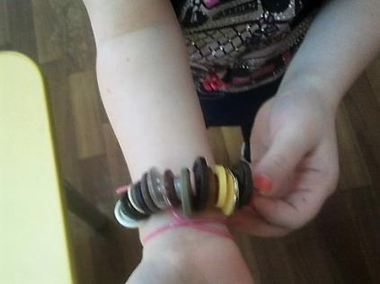
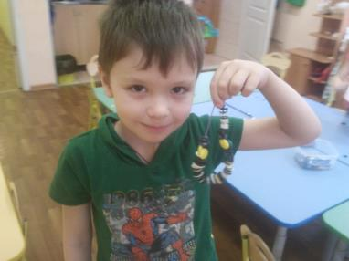
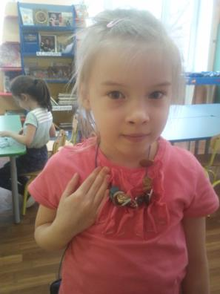

Slide 25
Дидактические игры
«Подбери листья к дереву»

Slide 26
«Запомни и повтори»

Slide 27
«Помоги другу» «Кто быстрее?»

Slide 29
Виды пуговиц и приемы пришивания

Slide 30
Из пуговиц родители сделали украшения для
дома и просто оригинальные поделки!

Slide 33
3. Заключительный этап.
Выставка работ родителей с детьми поделок из пуговиц.

Slide 35
Ожидаемый результат:
Полученную коллекцию мы планируем использовать на занятиях по развитию речи, по изобразительной деятельности, развитию элементарных математических представлений, в экспериментально-поисковой деятельности, проведении дидактических и сюжетных игр, исследовательской деятельности.
Расширить кругозор, цветовое восприятие, познание формы; проявление фантазии.
Проект должен быть интересным для всех его участников. История пуговицы должна захватить детей и их родителей, для дальнейшего коллекционирования.

Slide 36
Даже такой маленький предмет, как пуговица хранит в себе удивительную историю появления!

Slide 37
Спасибо за внимание!

